Slide 2
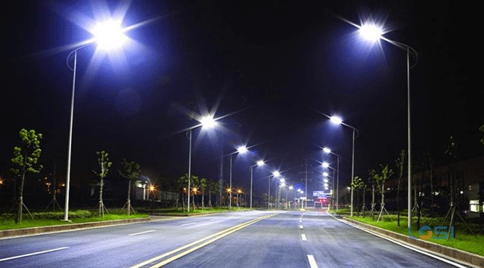
Hãy cho biết loại mô đun cảm biến nào được sử dụng trong mạch điều khiển đèn chiếu sáng giao thông tự động ở Hình 14.1.
KHỞI ĐỘNG
Hình 14.1. Đèn chiếu sáng giao thông tự động

Slide 3
Hãy cho biết loại mô đun cảm biến nào được sử dụng trong mạch điều khiển đèn chiếu sáng giao thông tự động ở Hình 14.1.
Hình 14.1. Đèn chiếu sáng giao thông tự động
Mô đun cảm biến ánh sáng.

Slide 4
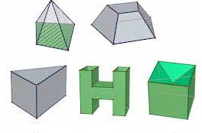
BÀI 14. LẮP RÁP MẠCH ĐIỆN ĐIỀU KHIỂN ĐƠN GIẢN SỬ DỤNG MÔ ĐUN CẢM BIẾN

Slide 5
Em hãy đọ thông tin sgk/ 77.
? Nêu một số mạch điều khiển đơn giản sử dụng mô đun cảm biến.
mạch điều khiển sử dụng module cảm biến ánh sáng
2. mạch điều khiển sử dụng module cảm biến nhiệt độ
3. mạch điều khiển sử dụng module cảm biến độ ẩm

Slide 6
Quan sát sơ đồ mạch điều khiển ở Hình 14.3 và cho biết:
- Chức năng của mạch điều khiển.
- Loại mô đun cảm biến được sử dụng

Slide 7
Quan sát sơ đồ mạch điều khiển ở Hình 14.3 và cho biết:
- Chức năng của mạch điều khiển.
- Loại mô đun cảm biến được sử dụng
- Chức năng của mạch điều khiển: Đèn tự động sáng khi trời tối và tự động tắt khi trời sáng.
- Mô đun cảm biến ánh sáng.

Slide 8
BÀI 14. LẮP RÁP MẠCH ĐIỆN ĐIỀU KHIỂN ĐƠN GIẢN SỬ DỤNG MÔ ĐUN CẢM BIẾN
I. Một số mạch điều khiển đơn giản sử dụng mô đun cảm biến
1.Mạch điều khiển sử dụng mô đun cảm biến ánh sáng
- Chức năng của mạch điều khiển: Đèn tự động sáng khi trời tối và tự động tắt khi trời sáng.
- Mô đun cảm biến ánh sáng.

Slide 9
Quan sát sơ đồ mạch điều khiển ở Hình 14.4 và cho biết
- Chức năng của mạch điều khiển.
- Loại mô đun cảm biến được sử dụng.

Slide 10
Quan sát sơ đồ mạch điều khiển ở Hình 14.4 và cho biết
- Chức năng của mạch điều khiển.
- Loại mô đun cảm biến được sử dụng.
- Chức năng của mạch điều khiển: Khi nhiệt độ lò ấp trứng thấp hơn 37oC, đèn tự động sáng làm tăng nhiệt cho lò ấp; khi nhiệt độ lò ấp trứng cao hơn 38,5oC, đèn tự động tắt ngừng cấp nhiệt cho lò ấp.
- Mô đun cảm biến nhiệt độ.

Slide 11
BÀI 14. LẮP RÁP MẠCH ĐIỆN ĐIỀU KHIỂN ĐƠN GIẢN SỬ DỤNG MÔ ĐUN CẢM BIẾN
I. Một số mạch điều khiển đơn giản sử dụng mô đun cảm biến
2.Mạch điều khiển sử dụng mô đun cảm biến nhiệt độ
- Chức năng của mạch điều khiển: Khi nhiệt độ lò ấp trứng thấp hơn 37oC, đèn tự động sáng làm tăng nhiệt cho lò ấp; khi nhiệt độ lò ấp trứng cao hơn 38,5oC, đèn tự động tắt ngừng cấp nhiệt cho lò ấp.
- Mô đun cảm biến nhiệt độ.

Slide 12
LUYỆN TẬP
Bài 1. Em hãy tìm hiểu một ứng dụng khác của mô đun cảm biến ánh sáng: nêu chức năng, đề xuất ý tưởng vẽ sơ đồ lắp ráp và chia sẻ với các bạn trong lớp.

Slide 13
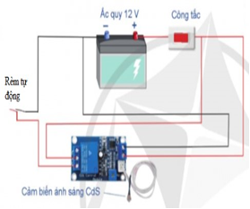
LUYỆN TẬP
Bài 1. Em hãy tìm hiểu một ứng dụng khác của mô đun cảm biến ánh sáng: nêu chức năng, đề xuất ý tưởng vẽ sơ đồ lắp ráp và chia sẻ với các bạn trong lớp.
Bài 1. Mô đun cảm biến ánh sáng được sử dụng trong rèm đóng mở tự động.
Chức năng: Rèm tự động mở khi trời sáng và tự động đóng khi trời tối.
Sơ đồ:

Slide 14
VẬN DỤNG
1.Em hãy lên ý tưởng cho việc lắp ráp mô đun cảm biến đã được học sử dụng trong gia đình.
2. Đề xuất một số ứng dụng cụ thể của các mạch điện điều khiển sử dụng mô đun cảm biến ánh sáng, nhiệt độ trong gia đình

